Slide 1
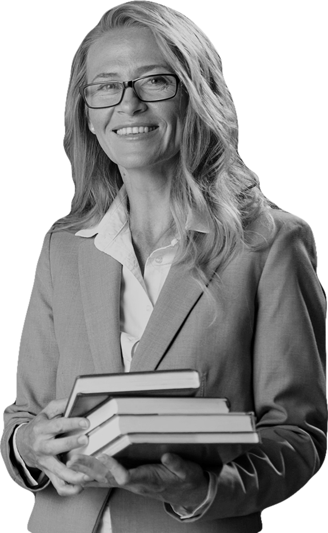

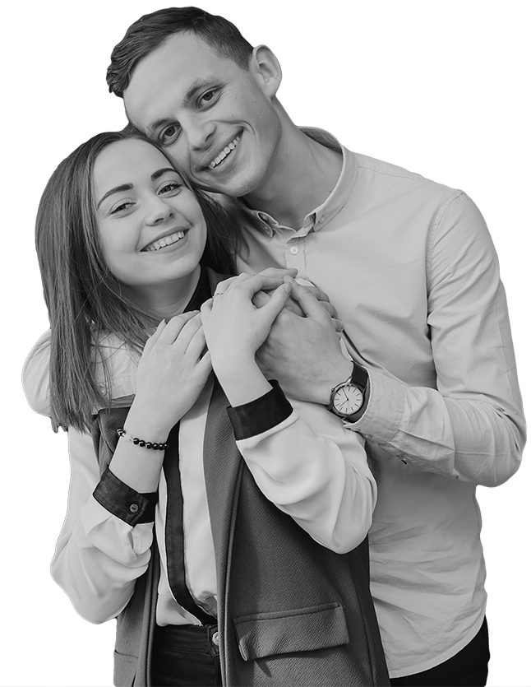
DOMINUJĄCE
POSTAWY
WOBEC HISTORII

Slide 2
DOMINUJĄCE
POSTAWY
WOBEC HISTORII

Slide 3
DOMINUJĄCE
POSTAWY
WOBEC HISTORII
POSTAWA REFLEKSYJNO-POZNAWCZA
POSTAWA POZNAWCZA
POSTAWA KONTESTACYJNA
POSTAWA AMBIWALENTNA
oznaczająca otwartość na poznawanie historii i refleksję nad nią w kontekście współczesnych wydarzeń.
zainteresowanie wybranymi aspektami historii, bez wyraźnej tendencji czynienia z niej przedmiotu refleksji.
negująca sens obecności historii w życiu człowieka.
brak w niej niechęci do poznawania historii
i czynienia z niej przedmiotu refleksji w kontekście współczesności – brak też otwartości na historię
i refleksji nad nią.

Slide 4
DOMINUJĄCE POSTAWY
WOBEC HISTORII
Dorośli
Uczniowie
Nauczyciele
Refleksyjno- poznawcza
Poznawcza
Kontestacyjna
Ambiwalentna
Inne

Slide 5
DOMINUJĄCE POSTAWY
WOBEC HISTORII
Dorośli
Uczniowie
Nauczyciele
Refleksyjno- poznawcza
Poznawcza
Kontestacyjna
Ambiwalentna
Inne

Slide 6
DOMINUJĄCE POSTAWY
WOBEC HISTORII
Uczniowie
Dorośli
Nauczyciele
Refleksyjno- poznawcza
Poznawcza
Kontestacyjna
Ambiwalentna
Inne

Slide 7
DOMINUJĄCE POSTAWY
WOBEC HISTORII
Nauczyciele
Dorośli
Uczniowie
Refleksyjno- poznawcza
Poznawcza
Kontestacyjna
Ambiwalentna
Inne

Slide 8
DOMINUJĄCE POSTAWY
WOBEC HISTORII
Dorośli
Uczniowie
Nauczyciele
Refleksyjno- poznawcza
Poznawcza
Kontestacyjna
Ambiwalentna
Inne

Slide 9
AKTYWNE
POSTAWY
WOBEC HISTORII

Slide 10
AKTYWNE
POSTAWY
WOBEC HISTORII

Slide 11
AKTYWNE
POSTAWY
WOBEC HISTORII
REFLEKSYJNA
POZNAWCZA
KONTESTACYJNA
Przekonanie, że historia pomaga w wyjaśnianiu współczesności
i wykorzystywanie jej
w tym celu
Otwartość na poznawanie historii i zainteresowanie wybranymi jej aspektami
Krytyczny stosunek do eksponowania historii
w bieżącym życiu społecznym i debacie publicznej.

Slide 12
AKTYWNE
POSTAWY
WOBEC HISTORII
REFLEKSYJNA
POZNAWCZA
KONTESTACYJNA
Przekonanie, że historia pomaga w wyjaśnianiu współczesności
i wykorzystywanie jej
w tym celu
Otwartość na poznawanie historii i zainteresowanie wybranymi jej aspektami
Krytyczny stosunek do eksponowania historii
w bieżącym życiu społecznym i debacie publicznej.

Slide 13
AKTYWNE
POSTAWY
WOBEC HISTORII
REFLEKSYJNA
POZNAWCZA
KONTESTACYJNA
Przekonanie, że historia pomaga w wyjaśnianiu współczesności
i wykorzystywanie jej
w tym celu
Otwartość na poznawanie historii i zainteresowanie wybranymi jej aspektami
Krytyczny stosunek do eksponowania historii
w bieżącym życiu społecznym i debacie publicznej.

Slide 14
AKTYWNE
POSTAWY
WOBEC HISTORII
REFLEKSYJNA
POZNAWCZA
KONTESTACYJNA
Przekonanie, że historia pomaga w wyjaśnianiu współczesności
i wykorzystywanie jej
w tym celu
Otwartość na poznawanie historii i zainteresowanie wybranymi jej aspektami
Krytyczny stosunek do eksponowania historii
w bieżącym życiu społecznym i debacie publicznej.

Slide 15
AKTYWNE
POSTAWY
WOBEC HISTORII
REFLEKSYJNA
POZNAWCZA
KONTESTACYJNA
Przekonanie, że historia pomaga w wyjaśnianiu współczesności
i wykorzystywanie jej
w tym celu
Otwartość na poznawanie historii i zainteresowanie wybranymi jej aspektami
Krytyczny stosunek do eksponowania historii
w bieżącym życiu społecznym i debacie publicznej.

Slide 16
NAJWAŻNIEJSZE
ŹRÓDŁA WIEDZY HISTORYCZNEJ

Slide 17
NAJWAŻNIEJSZE
ŹRÓDŁA WIEDZY HISTORYCZNEJ

Slide 18
NAJWAŻNIEJSZE ŹRÓDŁA WIEDZY HISTORYCZNEJ
Dorośli
Uczniowie

Slide 19
FORMY ZAJĘĆ NAJBARDZIEJ INTERESUJĄCE UCZNIÓW

Slide 20
FORMY ZAJĘĆ NAJBARDZIEJ INTERESUJĄCE UCZNIÓW

Slide 21
FORMY ZAJĘĆ NAJBARDZIEJ INTERESUJĄCE UCZNIÓW
Wziąłbym w tym udział nawet jeśli miałbym poświęcić na to wyłącznie własny czas poza lekcją historii:

Slide 22
Czy jesteś patriotą?

Slide 23
Czy jesteś patriotą?

Slide 24
WYDARZENIA
I POSTACI Z HISTORII BUDZĄCE CIEKAWOŚĆ

Slide 25
WYDARZENIA
I POSTACI Z HISTORII BUDZĄCE CIEKAWOŚĆ

Slide 26
WYDARZENIA
I POSTACI Z HISTORII BUDZĄCE CIEKAWOŚĆ
Dorośli
Uczniowie
Nauczyciele

Slide 27
WYDARZENIA
I POSTACI Z HISTORII BUDZĄCE CIEKAWOŚĆ
Dorośli
Uczniowie
Nauczyciele

Slide 28
WYDARZENIA
I POSTACI Z HISTORII BUDZĄCE CIEKAWOŚĆ
Dorośli
Uczniowie
Nauczyciele

Slide 29
WYDARZENIA
I POSTACI Z HISTORII BUDZĄCE CIEKAWOŚĆ
Dorośli
Uczniowie
Nauczyciele

Slide 30
WYDARZENIA
I POSTACI Z HISTORII BUDZĄCE CIEKAWOŚĆ
Dorośli
Uczniowie
Nauczyciele

Slide 31
DZIĘKUJEMY
ZA UWAGĘ

